Slide 1
«Формирование математических представлений у детей с ОВЗ посредством мультисенсорного материала «Нумикон»

Slide 2
Цель проведения мастер-класса: познакомить педагогов-дефектологов с технологией формирования математических представлений у учащихся с ОВЗ посредством использования наглядного материала «Нумикон».

Slide 3
Задачи:
- показать актуальность работы дефектолога по формированию математических представлений посредством материала «Нумикон»;
- познакомить с системой последовательности действий, приемов и форм педагогической деятельности при формировании математических представлений на коррекционных занятиях;
- показать результативность применения наглядного материала «Нумикон» на коррекционных занятиях с учащимися с ОВЗ;
- организовать практикум по освоению участниками мастер-класса технологии использования наглядного материала «Нумикон».

Slide 4
Особенности интеллектуального развития у детей с ОВЗ
Интеллектуальное развитие — это формирование и совершенствование познавательных процессов: восприятия, памяти, мышления, воображения, внимания, речи.
Общие особенности интеллектуального развития у детей с ОВЗ:
1. Замедленный темп интеллектуального развития
2. Неравномерность развития познавательных процессов.
3. Низкий уровень произвольности.
4. Преобладание наглядно-действенного и наглядно-образного мышления.
5. Нарушения памяти.
6. Нарушение речи.

Slide 5
Характеристика системы обучения «Нумикон»
Система обучения математике для детей дошкольного и школьного возраста, в которой используется мультисенсорный подход. Разработана в Англии в 1996–1998 годах для детей, испытывающих трудности при изучении математики.
Методика «Нумикон» включает зрительное и тактильное взаимодействие с формами-шаблонами, что способствует глубокому пониманию математических закономерностей.
Представлен материал в виде пластиковых форм-шаблонов определённого цвета, размера, веса и формы.
Облегчает запоминание цифр и автоматизацию счёта, визуализируют арифметические действия, состав и разряд числа и даже десятичные дроби.
Способствует развитию зрительно-моторной координации, памяти, логики, креативного и пространственного мышления.

Slide 6
Этапы работы с «Нумиконом»
1. Игровой, ознакомительный этап
2. Этап конструирования рядов
3. Этап обучения счёту
4. Этап сложения, вычитания и других математических действий.

Slide 7
Что входит в набор «Нумикона»
1.Формы-шаблоны;
2. Разноцветные штырьки, которые можно использовать как счётный материал и вставлять в отверстия форм-шаблонов;
3. Белые доски с круглыми выступами и схемы для наложения, с помощью которых можно выкладывать из деталей «Нумикона» картинки;
4. «Волшебный мешочек», в котором дети на ощупь находят заданный предмет или форму.

Slide 8
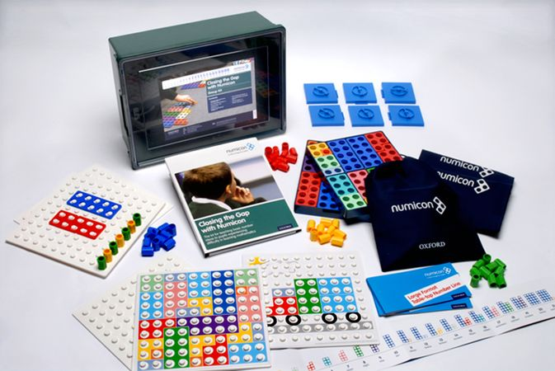
Нумикон

Slide 9
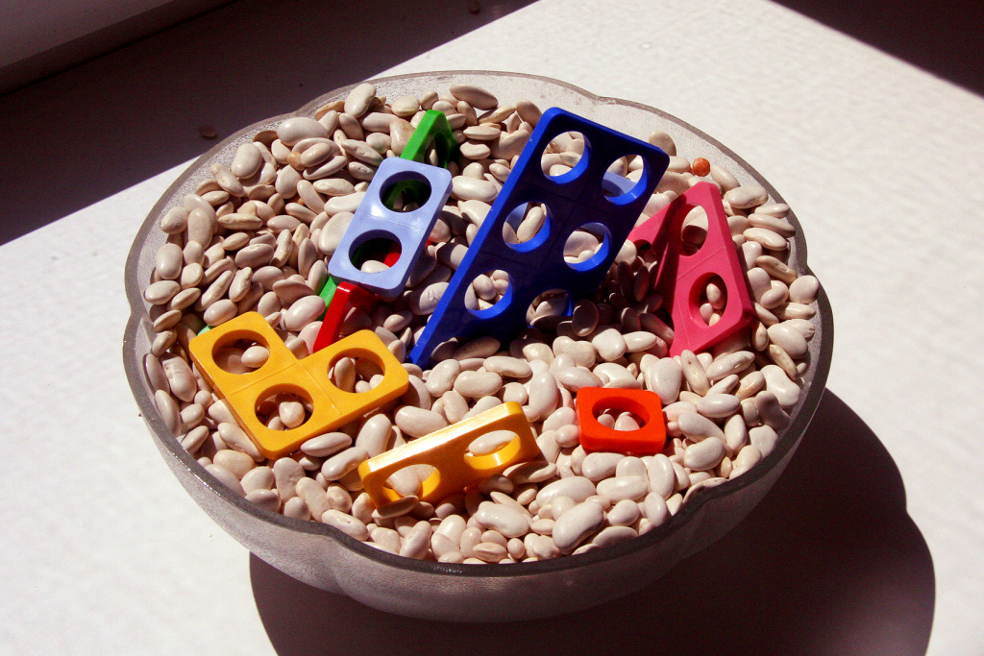
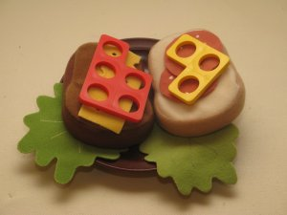
Игры с Нумиконом

Slide 10
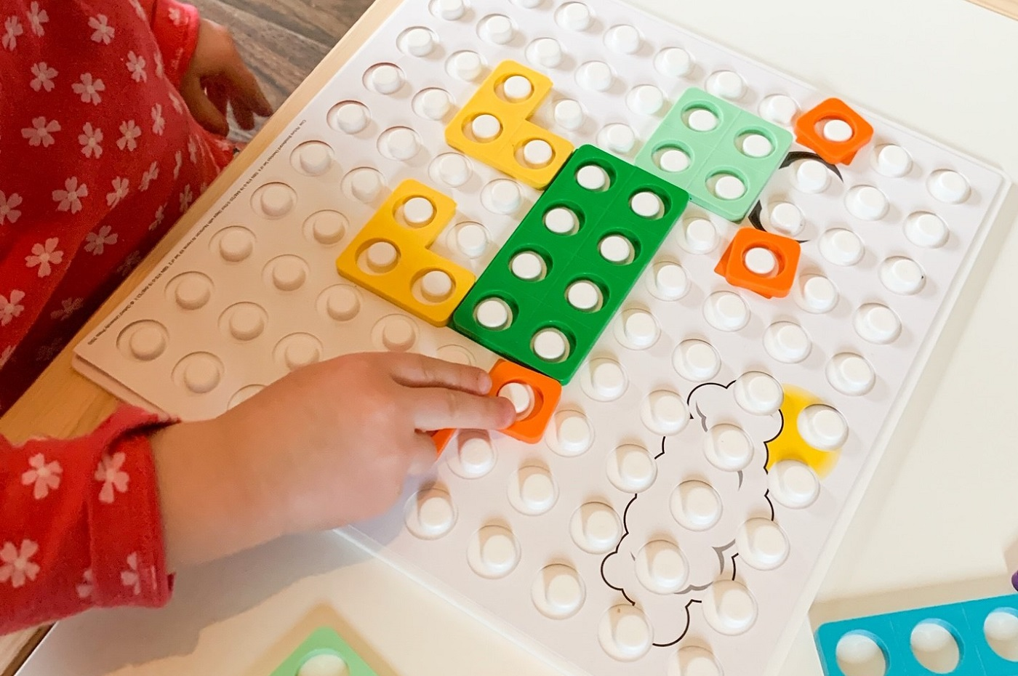
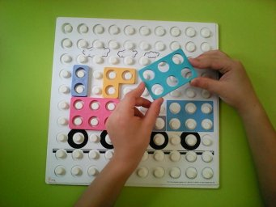
Выкладывание по схемам Нумикона

Slide 11
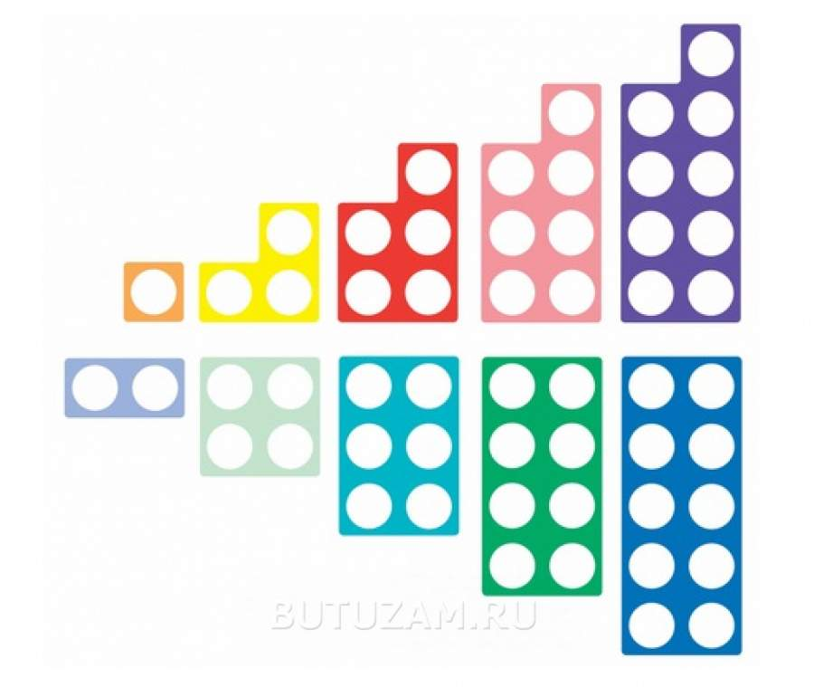
Сравнение форм Нумикона

Slide 12
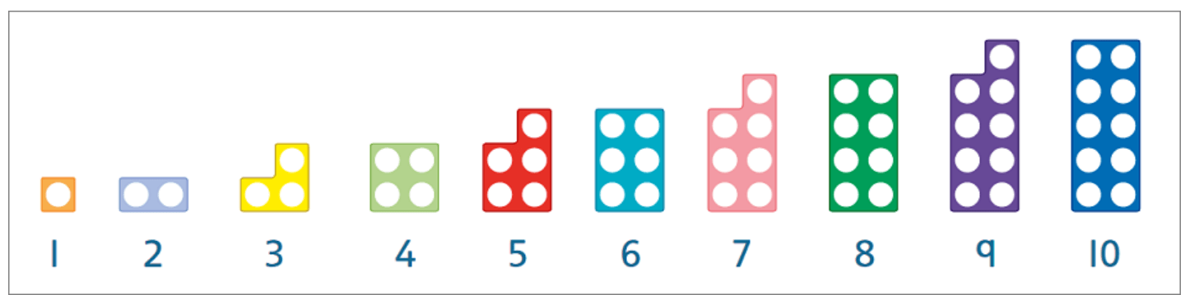
Соотнесение цифры и формы Нумикона

Slide 13
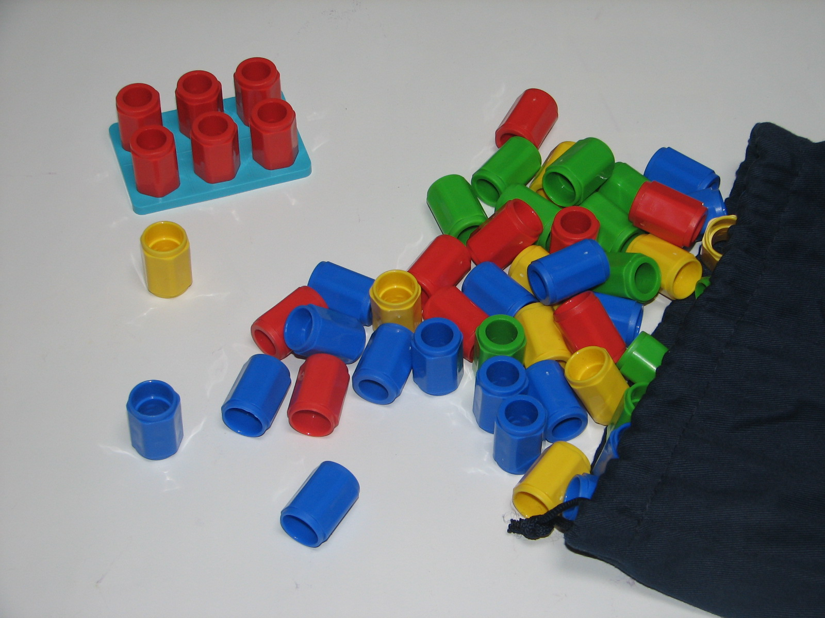
Образования числа

Slide 14
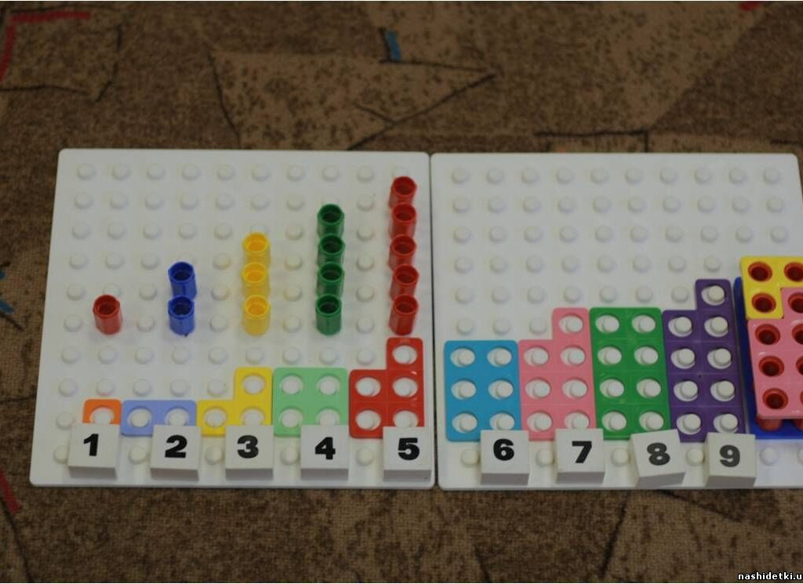
Соотнесение цифры с числом и формой

Slide 15
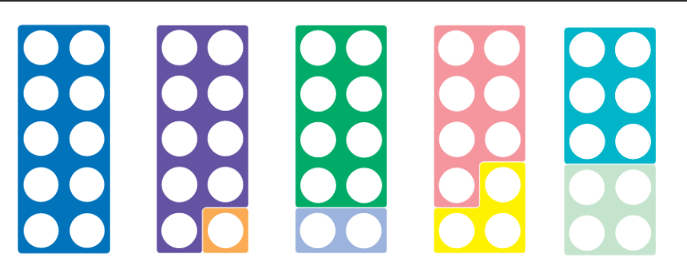
Состав числа

Slide 16
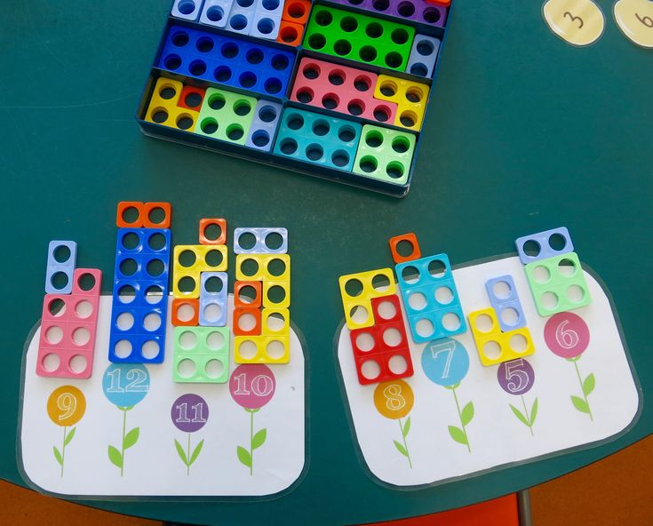
Состав числа

Slide 17
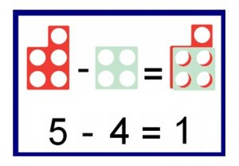
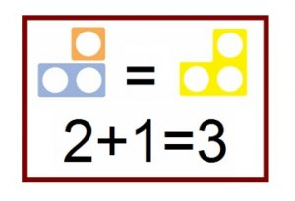
Арифметические действия: сложение и вычитание

Slide 18
Практикум
Решение примера с переходом через десяток:
(7+8=…)
Инструкция
Приготовьте основу, белую доску.
Возьмите формы, соответствующие числам вашего примера.
Соедините детали между собой на доске.
Возьмите форму-число 10 и наложите на полученное при соединении число.
Возьмите недостающее число-форму и наложите рядом с числом 10.
Возьмите карточку с цифрой, которое у вас получилось и приложите к полученному числу.

Slide 19
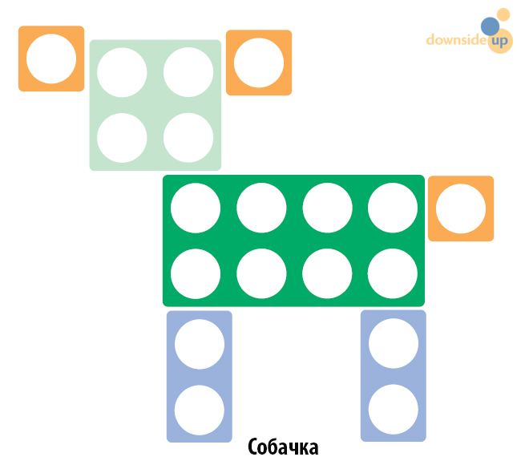
Творческое задание

Slide 20
Рефлексия
Было интересно…
Было трудно…
Теперь я могу…
Я научился…
Мне захотелось…

Slide 21
СПАСИБО ЗА ВНИМАНИЕ !

